Slide 1
Красная книга Казахстана

Slide 2
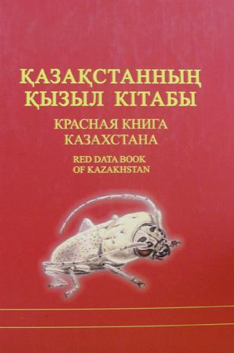
Красная книга - что это?

Slide 3
Красная книга – книга особенная. В ней перечислены животные и растения, которые могут навсегда исчезнуть. Цвет книги, как красный сигнал светофора, предупреждает: «Осторожно! Может случиться беда!»
В 1948 году была создана первая Красная книга. По заданию Международного союза охраны природы зоологи, ботаники, экологи составили списки животных и растений, которым угрожало полное исчезновение.
В 1966 году Международная Красная книга была издана в необычном виде. Обложка у неё была красная, а страницы – разноцветные.

Slide 16
В данном докладе вы можете познакомиться с представителями природного мира, вошедшими в новую Красную книгу Республики Казахстана. Природные ресурсы страны насыщенны и разнообразны. Это открыло большие возможности для развития множества видов. Однако стремительное развитие мира, повлияло на снижение популяции редких животных. Наряду с сокращением природных ресурсов из-за браконьерства, бесконечной вырубки лесов и застройки, представители животного мира оказались под существенной угрозой вымирания.

Slide 17
Большинство животных, лично человек уже не увидит, так как их остались единицы, и мы знакомимся с этими видами только в Интернете и в Красной книге Казахстана. Документ включает перечень таксонов, которым нужна особая охрана на государственном уровне. Поэтому согласно законодательству, охота и ловля этих особей запрещена.
Практически каждый год, животных на территории Казахстана становится все меньше. Даже все предпринятые усилия по охране природы не способны остановить вымирание некоторых таксонов. Однако меры по сохранению природы и восстановлению природных ресурсов способны спасти многих.

Slide 18
Вывод:
Мы – будущее поколение нашей планеты. И какой будет наша планета – зависит только от нас.
Природа Казахстана очень богата и разнообразна. Беречь животных и растения нужно уже сейчас, пока их численность еще не критична, потому что исчезнуть они могут совсем за короткий срок. Нужно бороться с браконьерством и засорением территории. Даже небрежно брошенная бутылка или пакет могут нанести огромный вред природе.
Если люди научатся бережно относится к своей Родине и её обитателям, то их потомство сможет в живой природе полюбоваться флорой и фауной, а не рассматривать картинки из учебников.

Slide 19
Нам, людям, живущим сейчас, нужно помнить о том, что после нас на нашей земле будут жить наши потомки. Что останется им? В нашей власти сберечь и приумножить всё то, чем богата наша природа.

